Slide 1
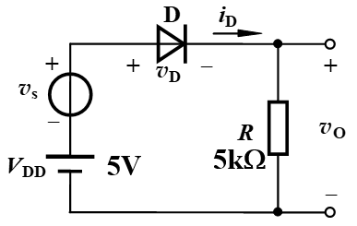
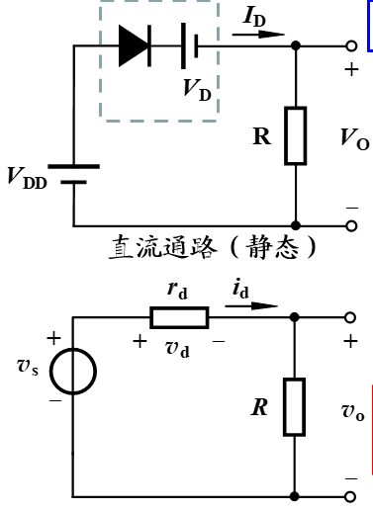
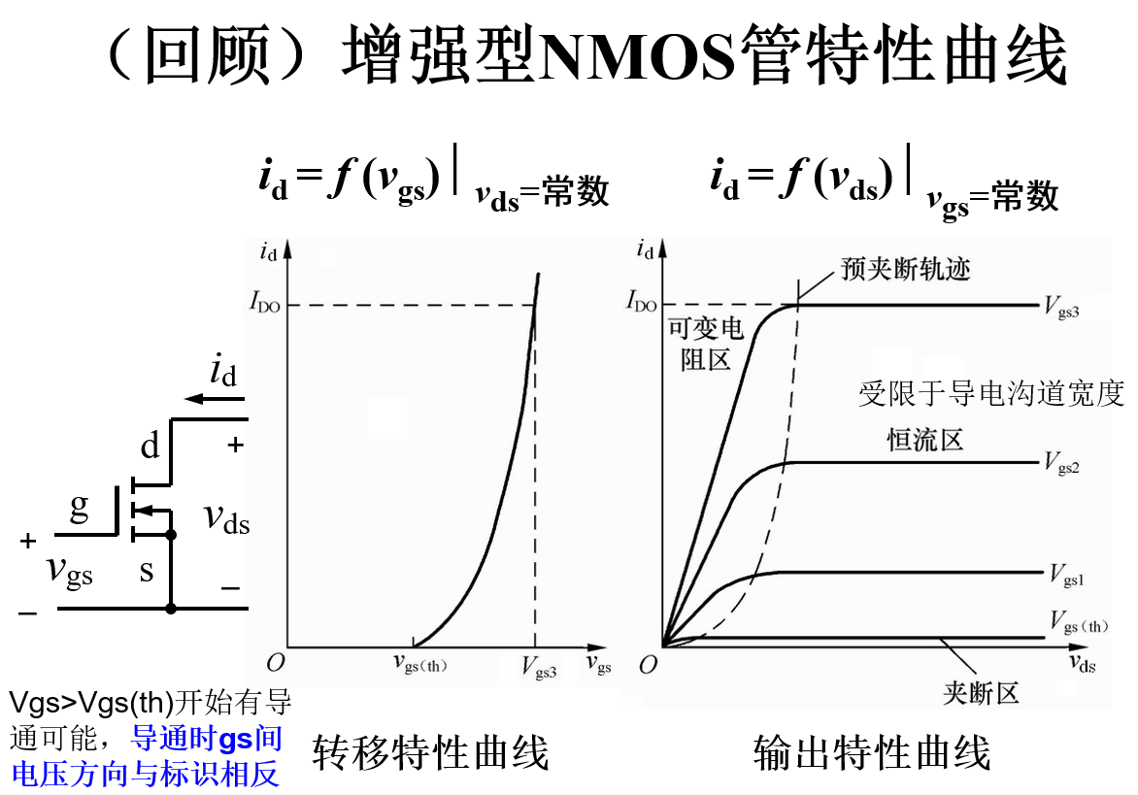
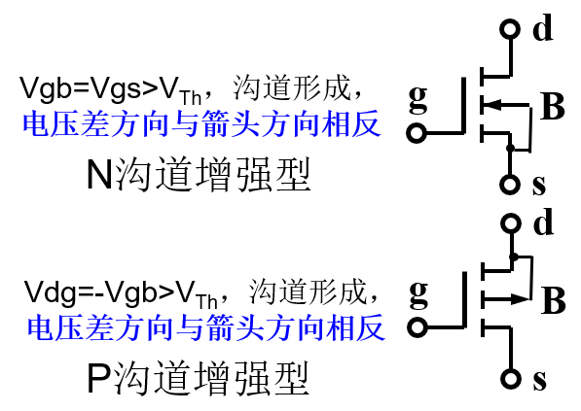
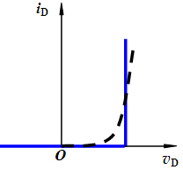
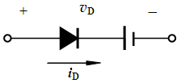
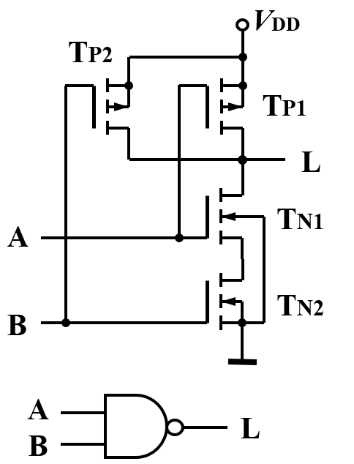
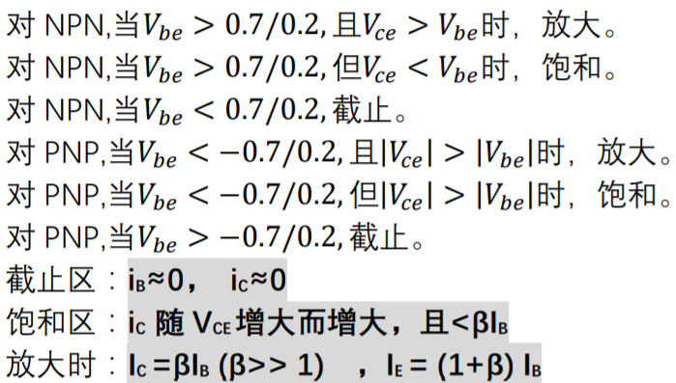
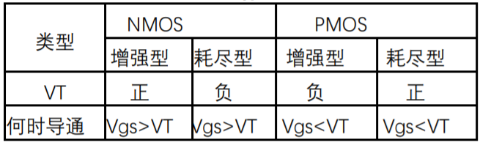
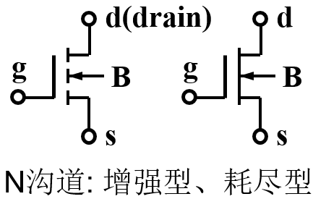
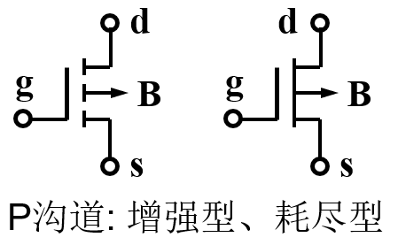
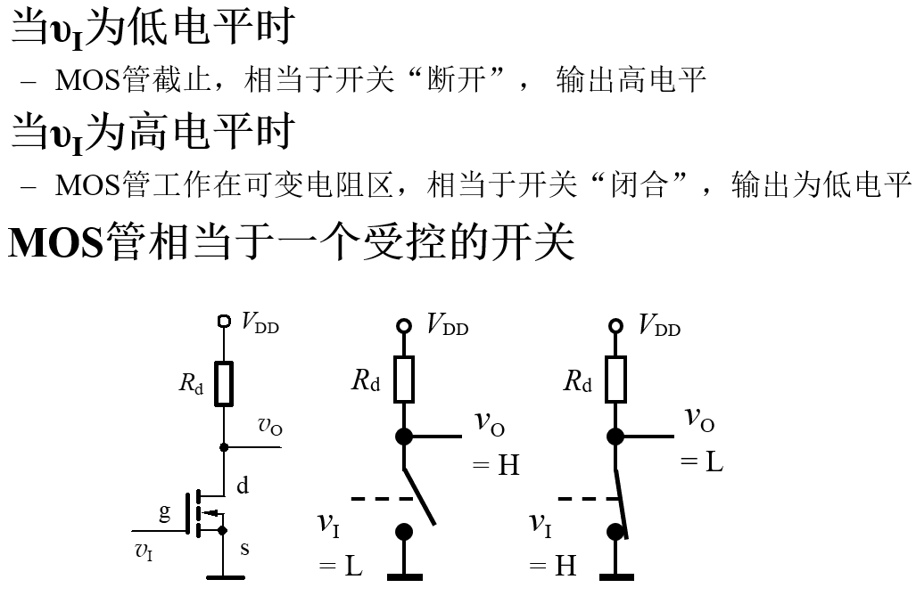
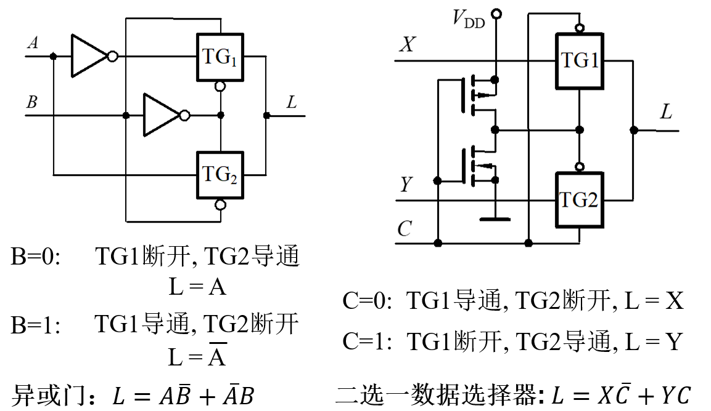
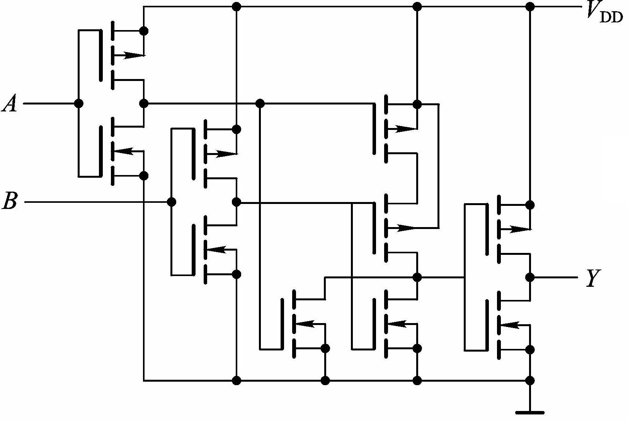
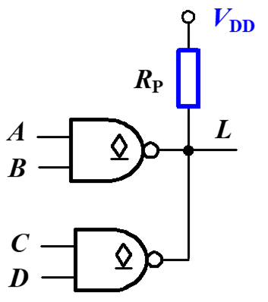
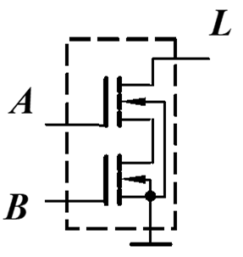
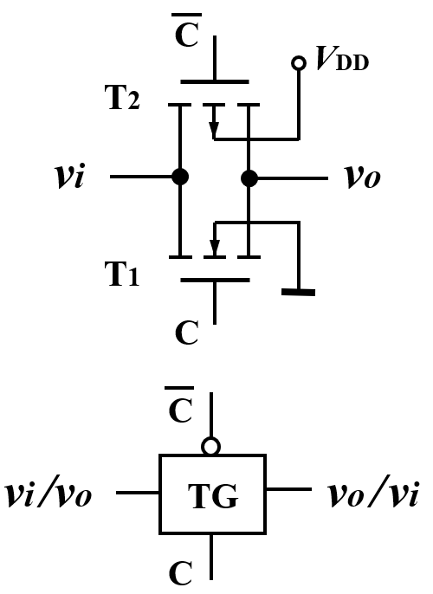
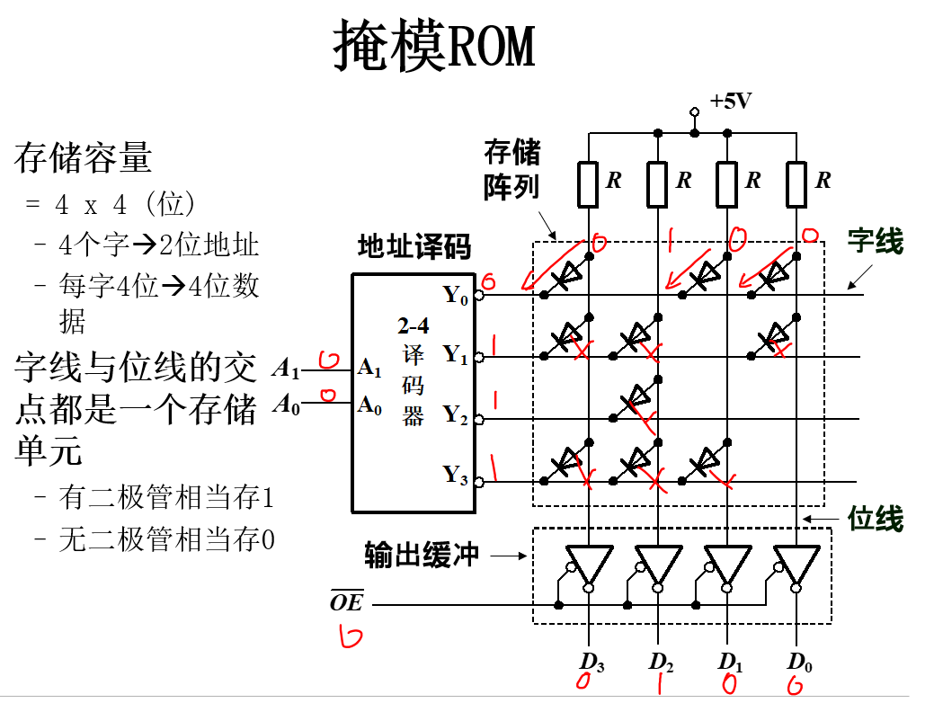
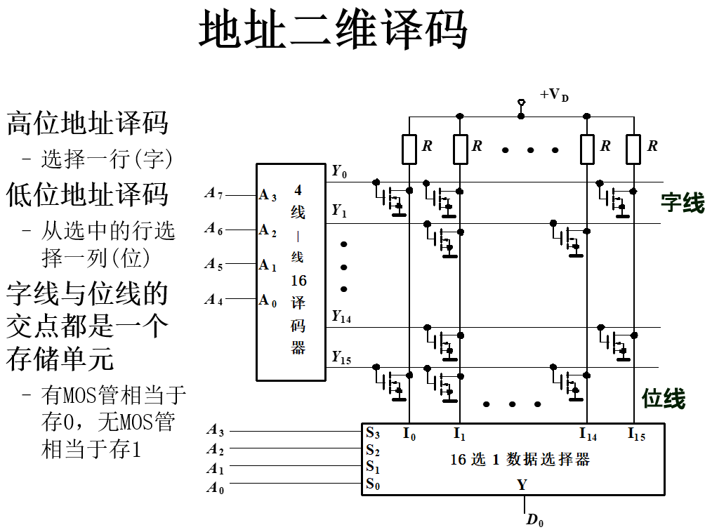
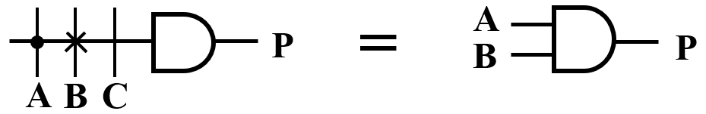
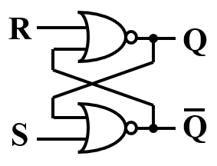
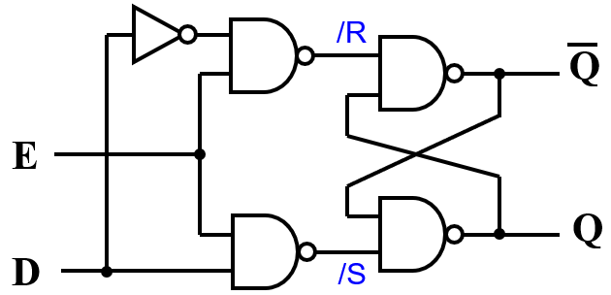
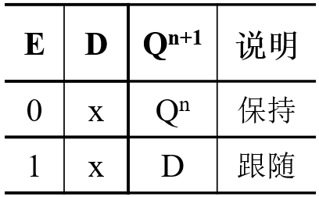
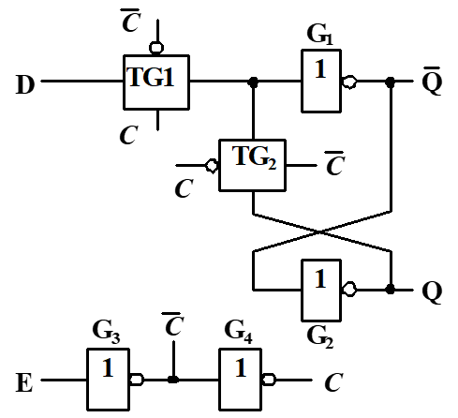
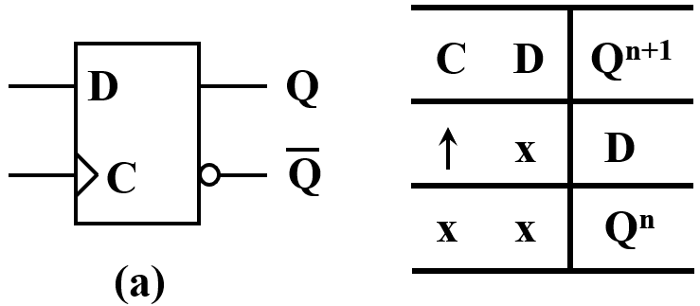
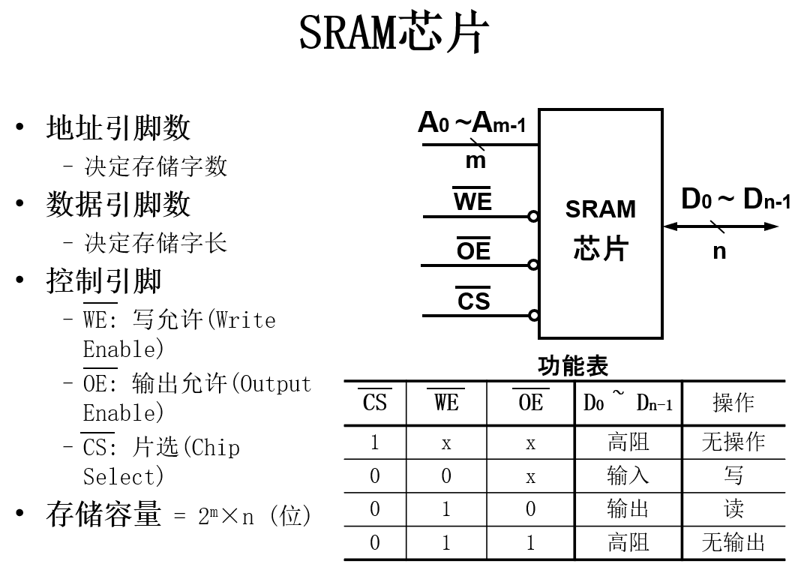
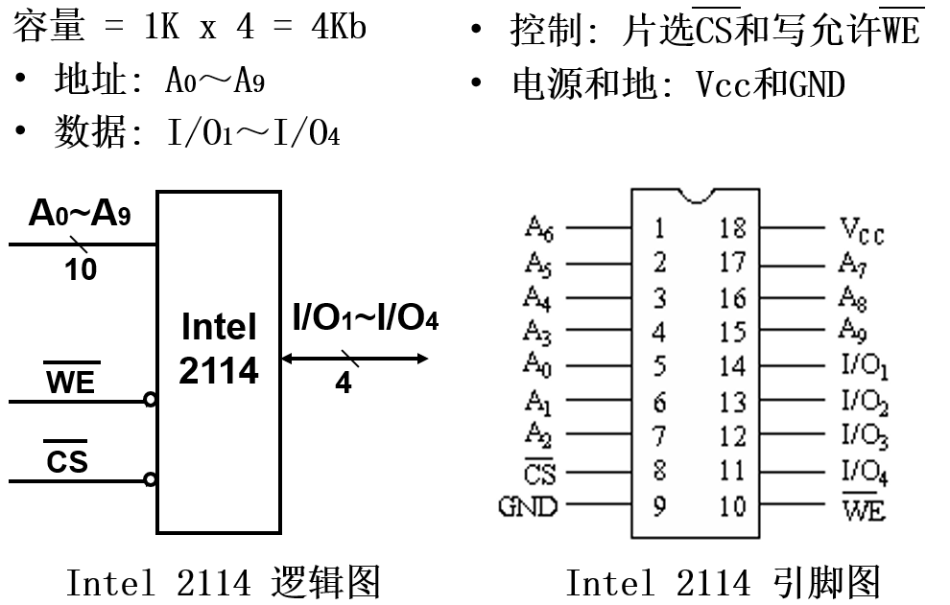
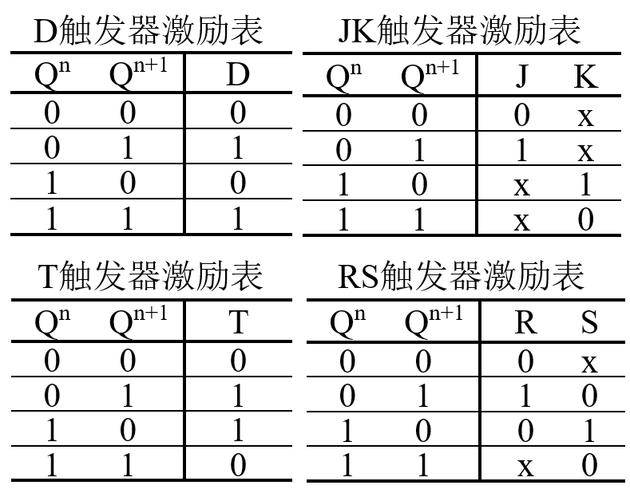
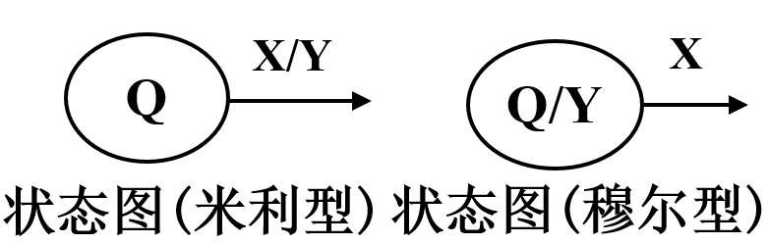
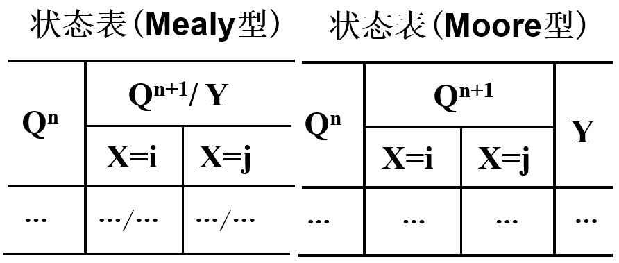
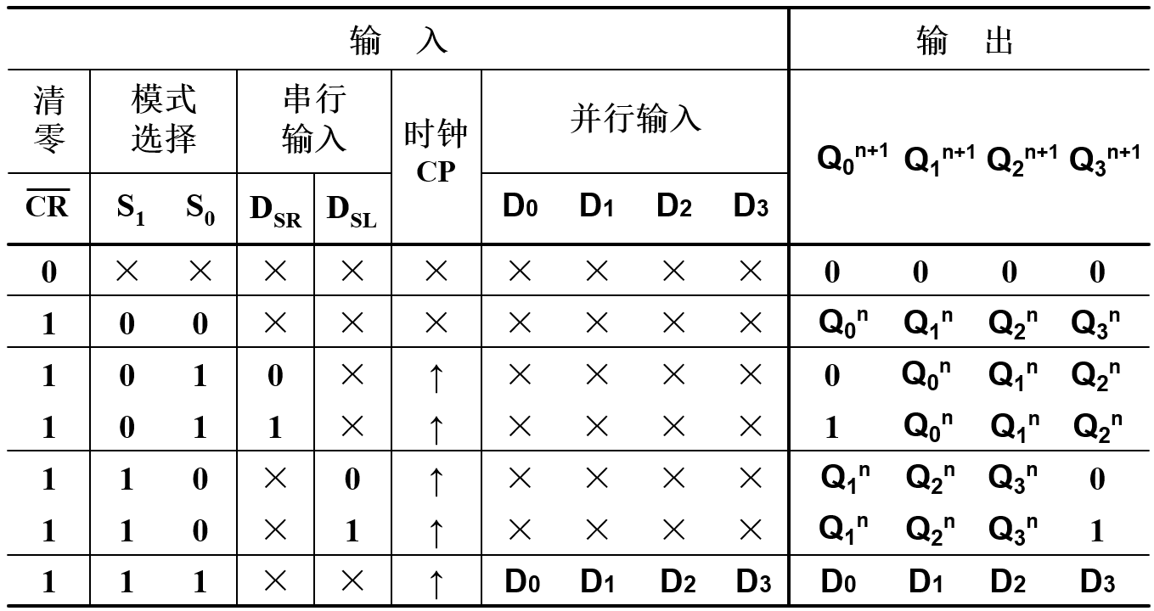
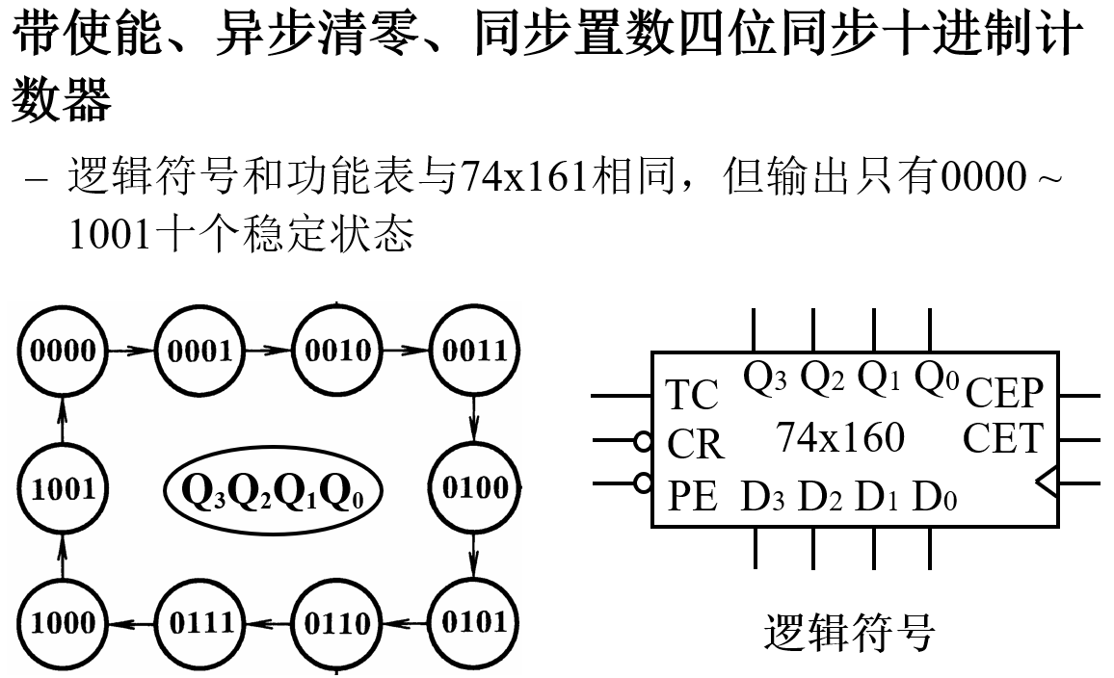
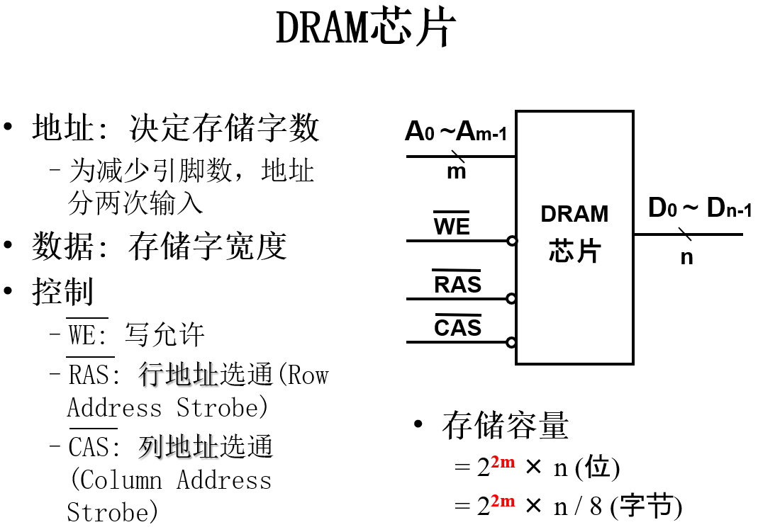
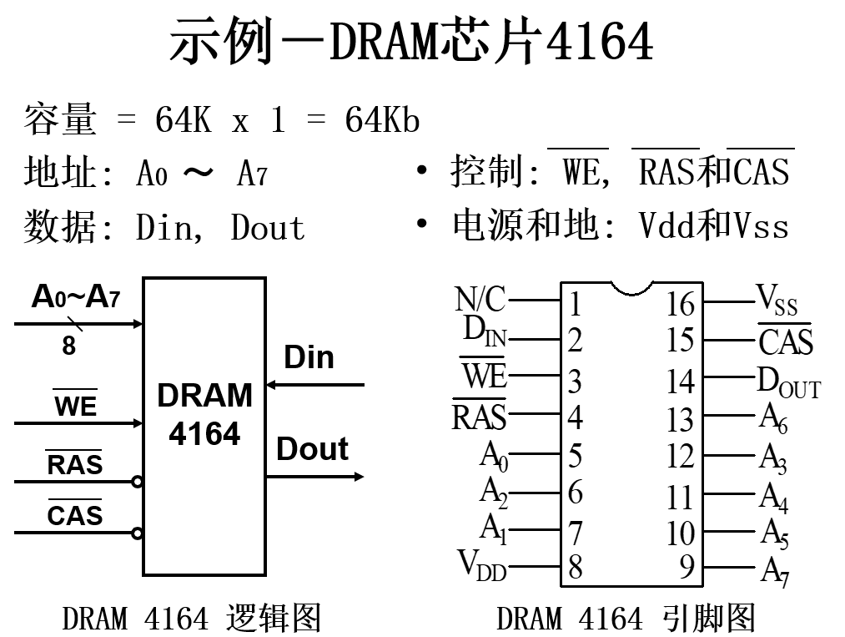
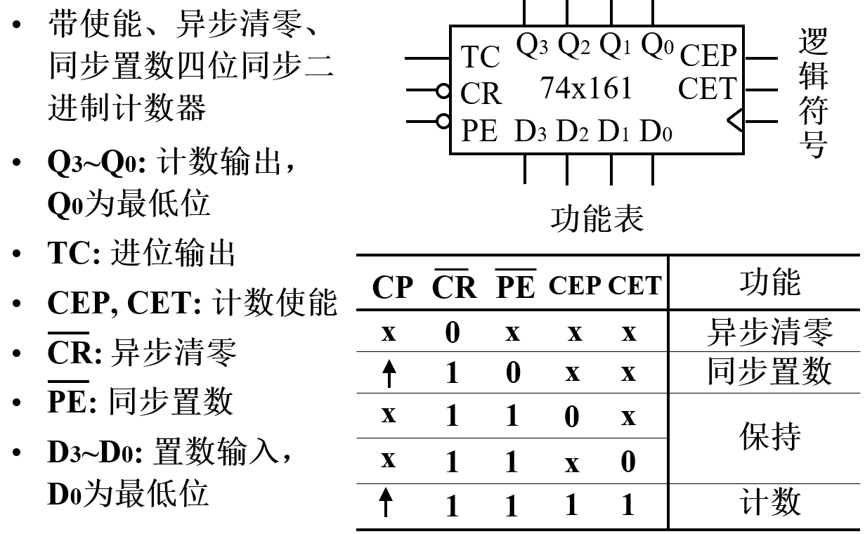
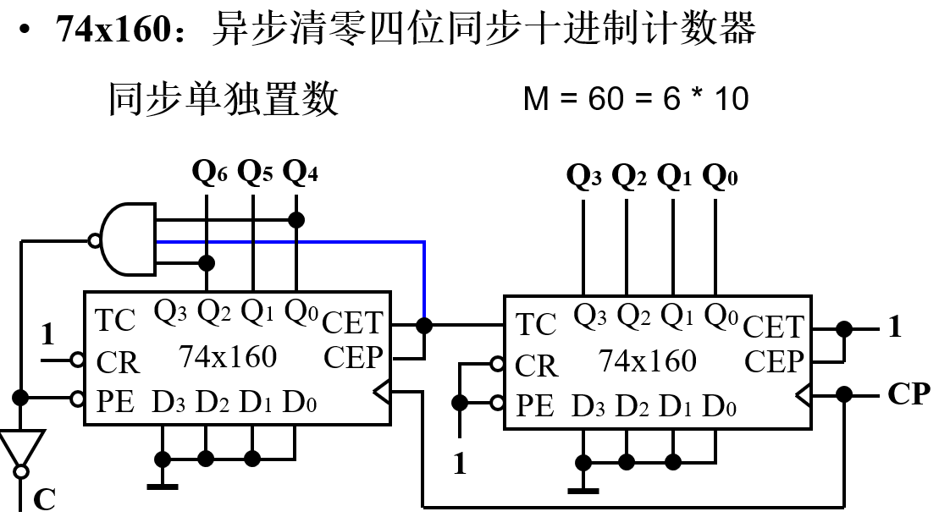
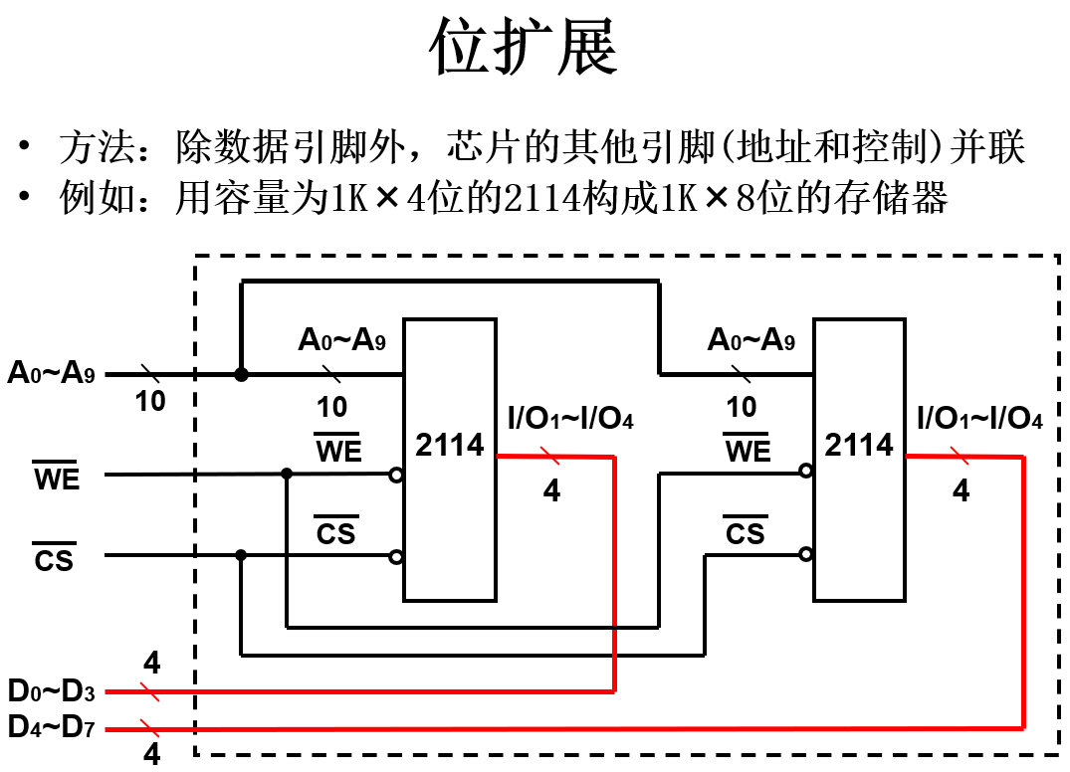
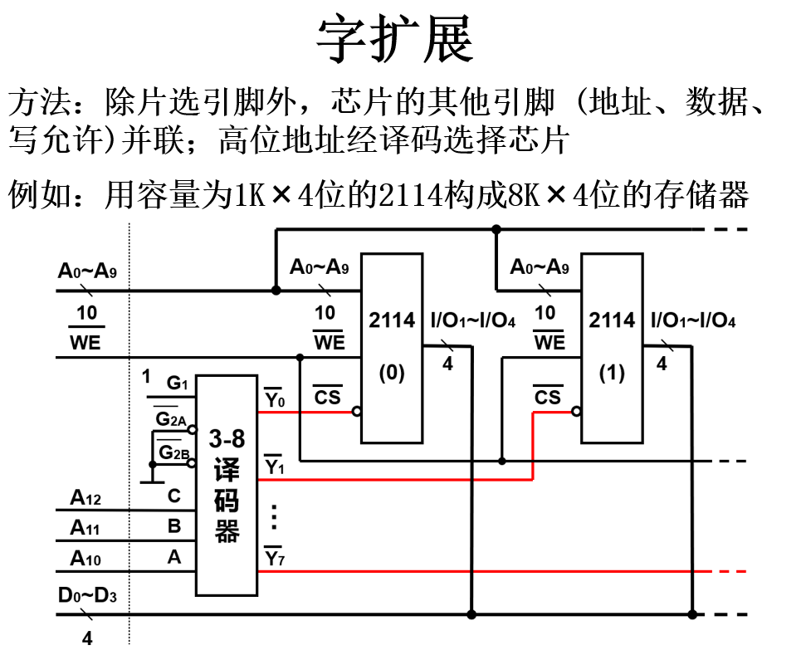
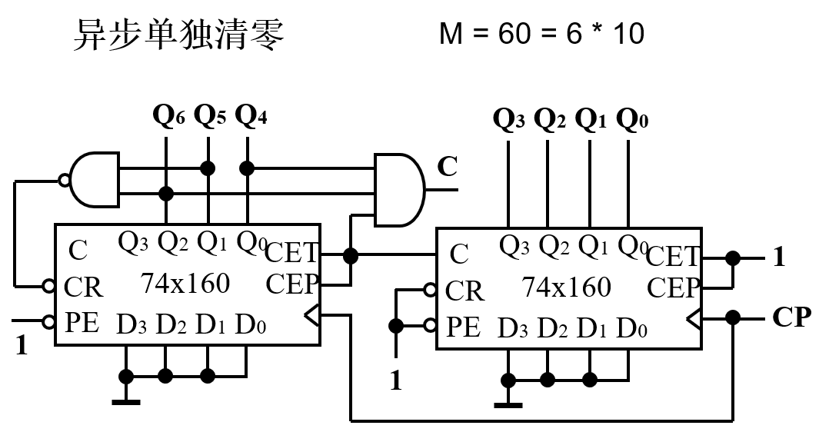
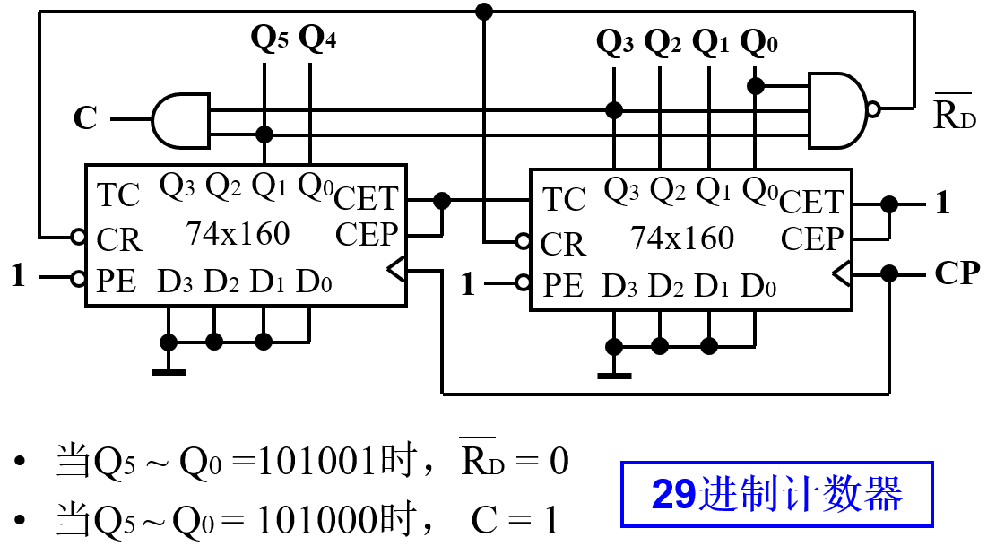
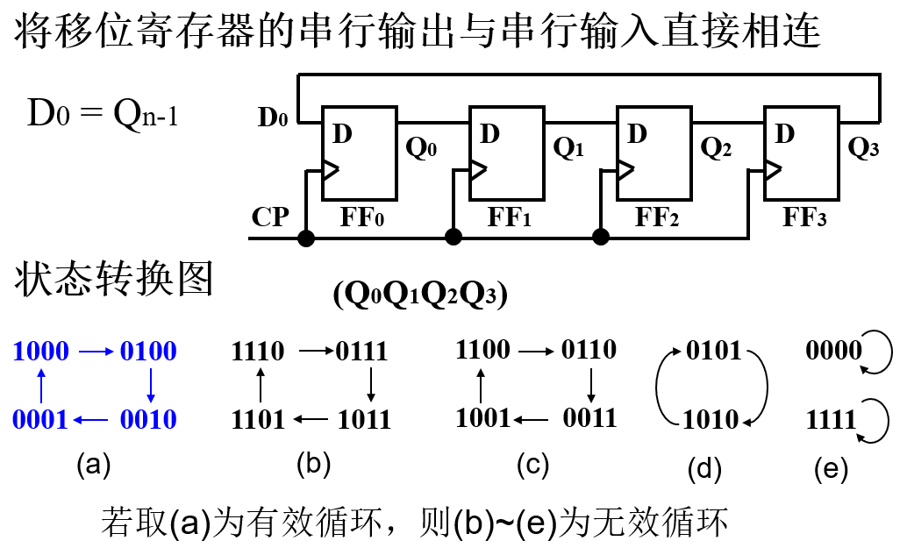
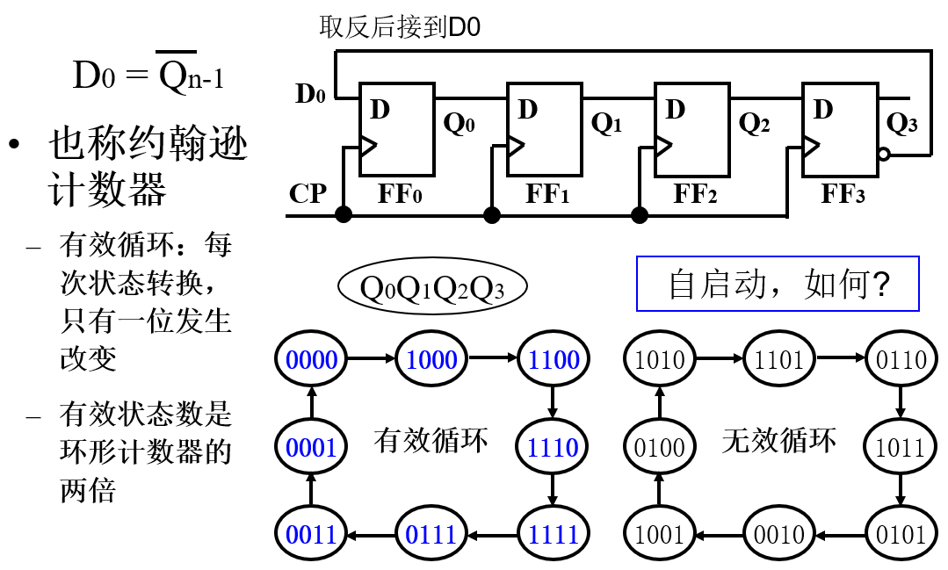



二极管恒压降模型
判断二极管是否导通可用假设法
$$r_{d}=\frac{26(mV)}{I_{D}(mA)}$$
硅二极管约为0.7V
锗二极管约为0.2V
小信号模型
BJT 右下方是MOS
$$V_{o}=V_{DD}−V_{D}=5−0.7$$
$$I_{D}=V_{O}/R=4.3/5000$$
$$v_{o}=Rv_{s}/(R+r_{d})$$
左下方：示例
Y=~(AB)
漏极开路门
L=~(AB)~(CD)
vi = 0～Vdd，当C=0V，\C =VDD时，T1、T2截止，传输门断开
当C=VDD，\C =0V时，T1、T2至少有一个导通，传输门导通，vo = vi
格雷码原理：若二进制码表示为: B[N-1:0]; 相应地, 则二进制格雷码表示为: G[N-1:0].
其中最高位保留: G[N-1] = B[N-1]; 其他各位: G[i] = B[i+1] xor B[i]. (i = 0, 1, 2, ..., n-2)
输入X,输出Y,状态Q,组合电路输出Z
D触发器：Q[n+1]=D; T触发器：Q[n+1]=Q[n]^T
JK触发器：Q[n+1]=J\Q[n]+\K Q[n]；激励: Z=f(X, Q), 状态方程：Q[n+1]=f(Z, Q[n]), 输出方程：Y=f(X,Q), Mealy; Y=f(Q), Moore。
注意看高电平有效还是低电平有效
检测自启动 检查状态能否化简
74x194功能表
74x161
用N进制计数器构成M进制计数器
若M < N ，可在计数过程中设法跳过N-M个多余状态
反馈清零法，简称清零法
反馈置数法，简称置数法
若M > N，用多片N进制计数器级连，配合清零/置数法构成
←置数，根据D来
置零条件：某个时钟周期后，左边Q3-Q0=0101，计算到5，右边TC=1，计算到9，此时与非输出为1，等到下一个时钟周期，PE把左边74x160清零，同时右边从9翻到0，因此正好完成60个周期（0-59，且59持续一个周期）。
如果是异步清零：在组合信号成立时立刻成立，就必须等到第60个周期（0-60，且60只持续一瞬间），因此取左边Q3-1=0110，C必须在59时就给出，且只持续一个时钟周期，因此取左边Q3-1=0101,且右边C有效(Q3-Q0=9)。
由于74160为10进制计数器，因此计数周期为 0b‘10 * 10 + 0b’1000 +1 = 2*10 + 8 +1 =29，所以是29进制计数器。 ↓环形计数器
←扭环形计数器

